Slide 1
Красавица Сова
Поделка аппликация
из салфеток

Slide 2
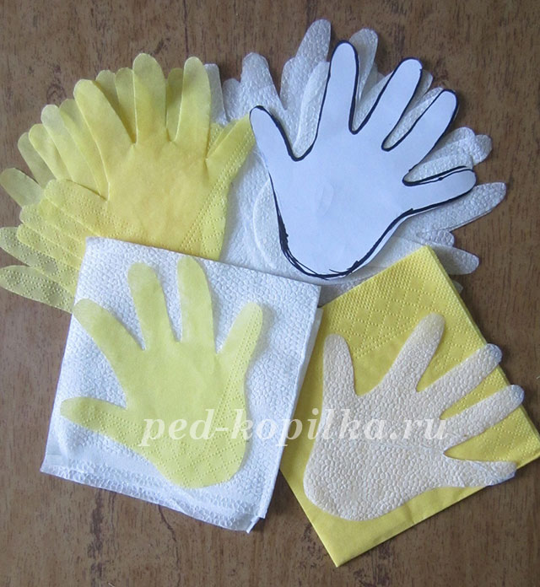
Обведём наши ладошки на лист бумаги и по нему сделаем заготовки из белых и желтых салфеток.

Slide 3
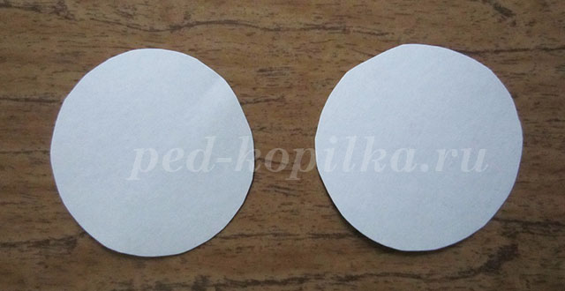
Основа для совы – это два круга, вырезанных из белого картона.

Slide 4
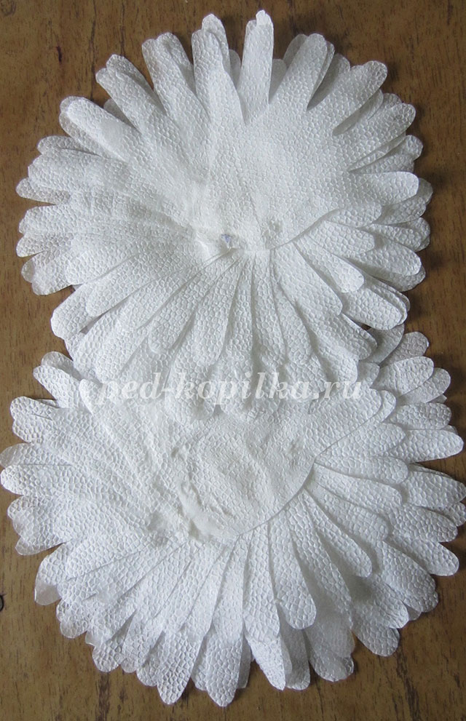
На каждый из них наклеить ладошки по всей окружности. Следить за тем, чтобы направление их всегда было в одну сторону. Ладошки должны находить одна на другую. Когда круг из ладошек замкнутся, получатся два пушистых «ладошковых» кружка.

Slide 5
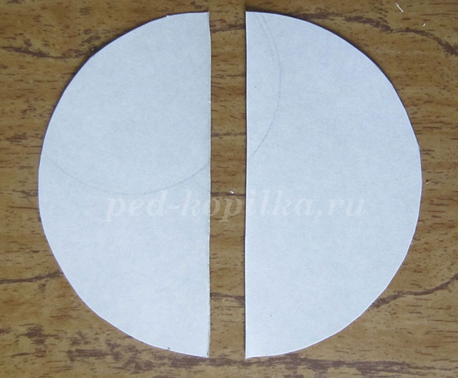
Теперь приступить к выполнению крыльев. Вырезать круг из картона, примерно в два раза больший, чем основание, и разрезать его на две части, меньше, чем полкруга.

Slide 6
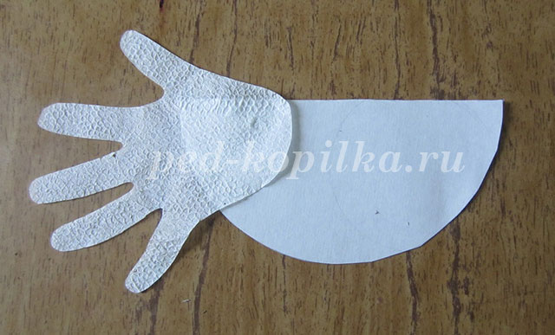
На каждую часть круга наклеить ладошки в следующем порядке: направление ладошки в одну сторону, и каждая последующая накладывается на предыдущую. Так обклеить обе части до конца.

Slide 7
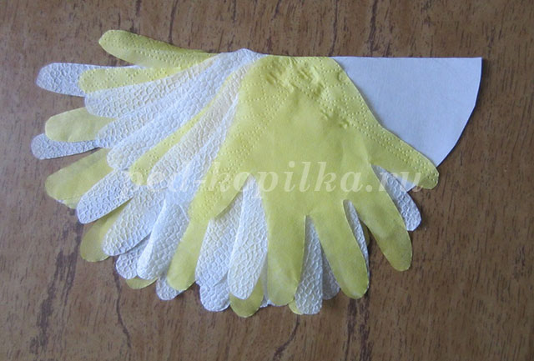

Slide 8
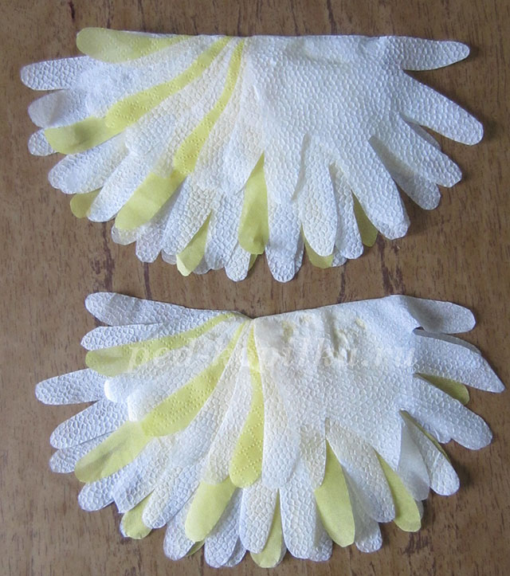

Slide 9
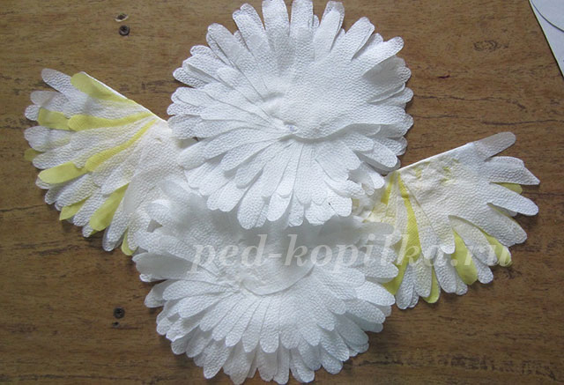
Готовые крылья приклеить к туловищу с обратной стороны.

Slide 10
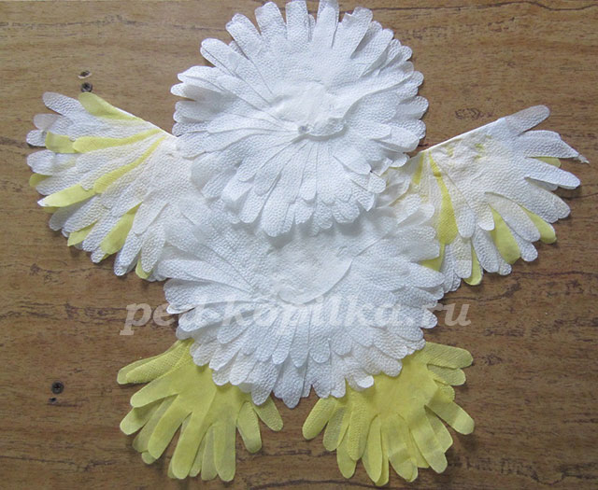
Сделать две ноги из двух – трех ладошек каждая.

Slide 11
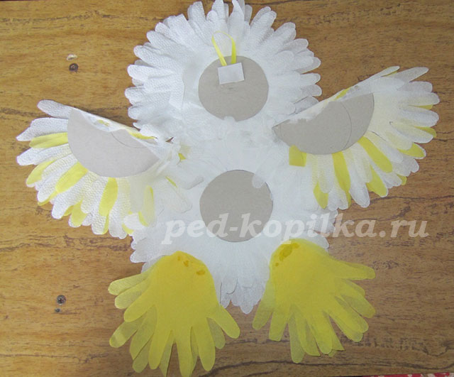
С изнаночной стороны приклеить подложку из бумаги, вклеить нить в виде петли.

Slide 12
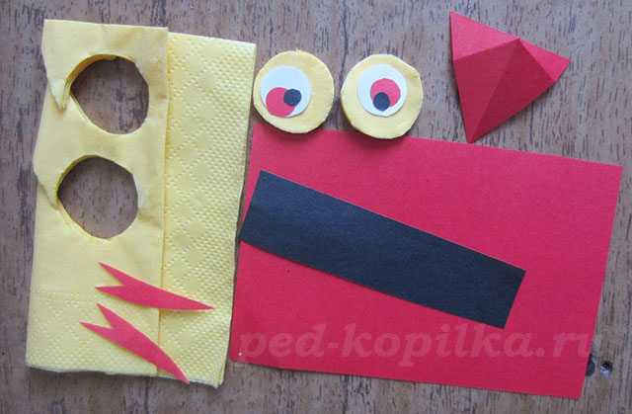
Вырезать и приклеить из цветной бумаги – глаза, клюв, брови.

Slide 13
